Slide 1

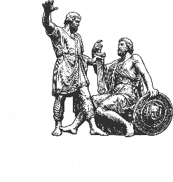







риторика для руководителя
Новиков Владислав Игоревич, федеральный тренер АТ РСМ

Slide 2
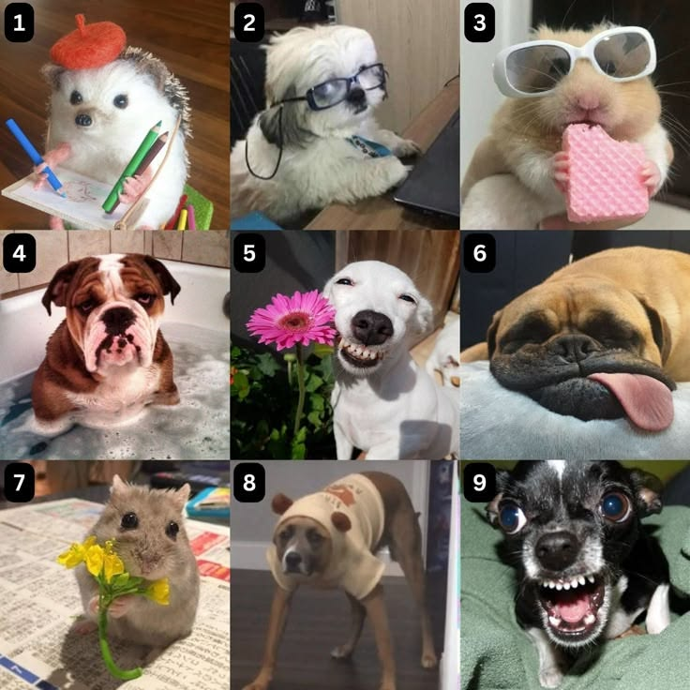


Slide 3

Что может убедить вас изменить своё решение?

Slide 4

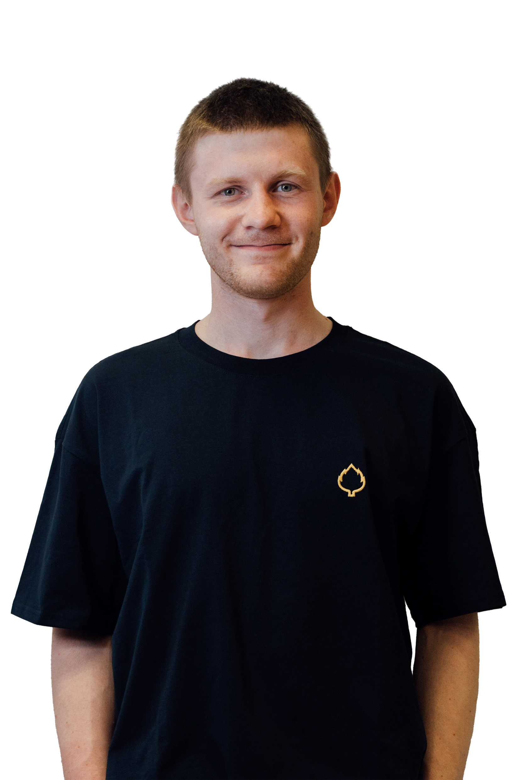
Владислав Новиков
Федеральный тренер АТ РСМ
Тренер по публичным выступлениям

Slide 5
Правила
МОЖНО
МОЖНО
НУЖНО
НУЖНО

Slide 6
Правила
МОЖНО задавать вопросы – если вы не добыли знание
и не встроили в свою систему, оно забывается
МОЖНО
НУЖНО
НУЖНО

Slide 7
Правила
МОЖНО задавать вопросы – если вы не добыли знание
и не встроили в свою систему, оно забывается
МОЖНО не знать, ошибаться, забыть – мы не роботы
НУЖНО
НУЖНО

Slide 8
Правила
МОЖНО задавать вопросы – если вы не добыли знание
и не встроили в свою систему, оно забывается
МОЖНО не знать, ошибаться, забыть – мы не роботы
НУЖНО уважать друг друга – мы учимся, а не оцениваем
НУЖНО

Slide 9
Правила
МОЖНО задавать вопросы – если вы не добыли знание
и не встроили в свою систему, оно забывается
МОЖНО не знать, ошибаться, забыть – мы не роботы
НУЖНО уважать друг друга – мы учимся, а не оцениваем
НУЖНО быть участником, а не слушателем – этот блок почти бесполезно слушать в состоянии праздного интереса

Slide 10
когда вам нужно использовать убеждение?

Slide 11
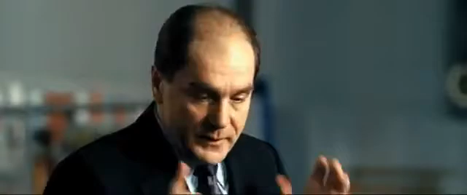

Slide 12
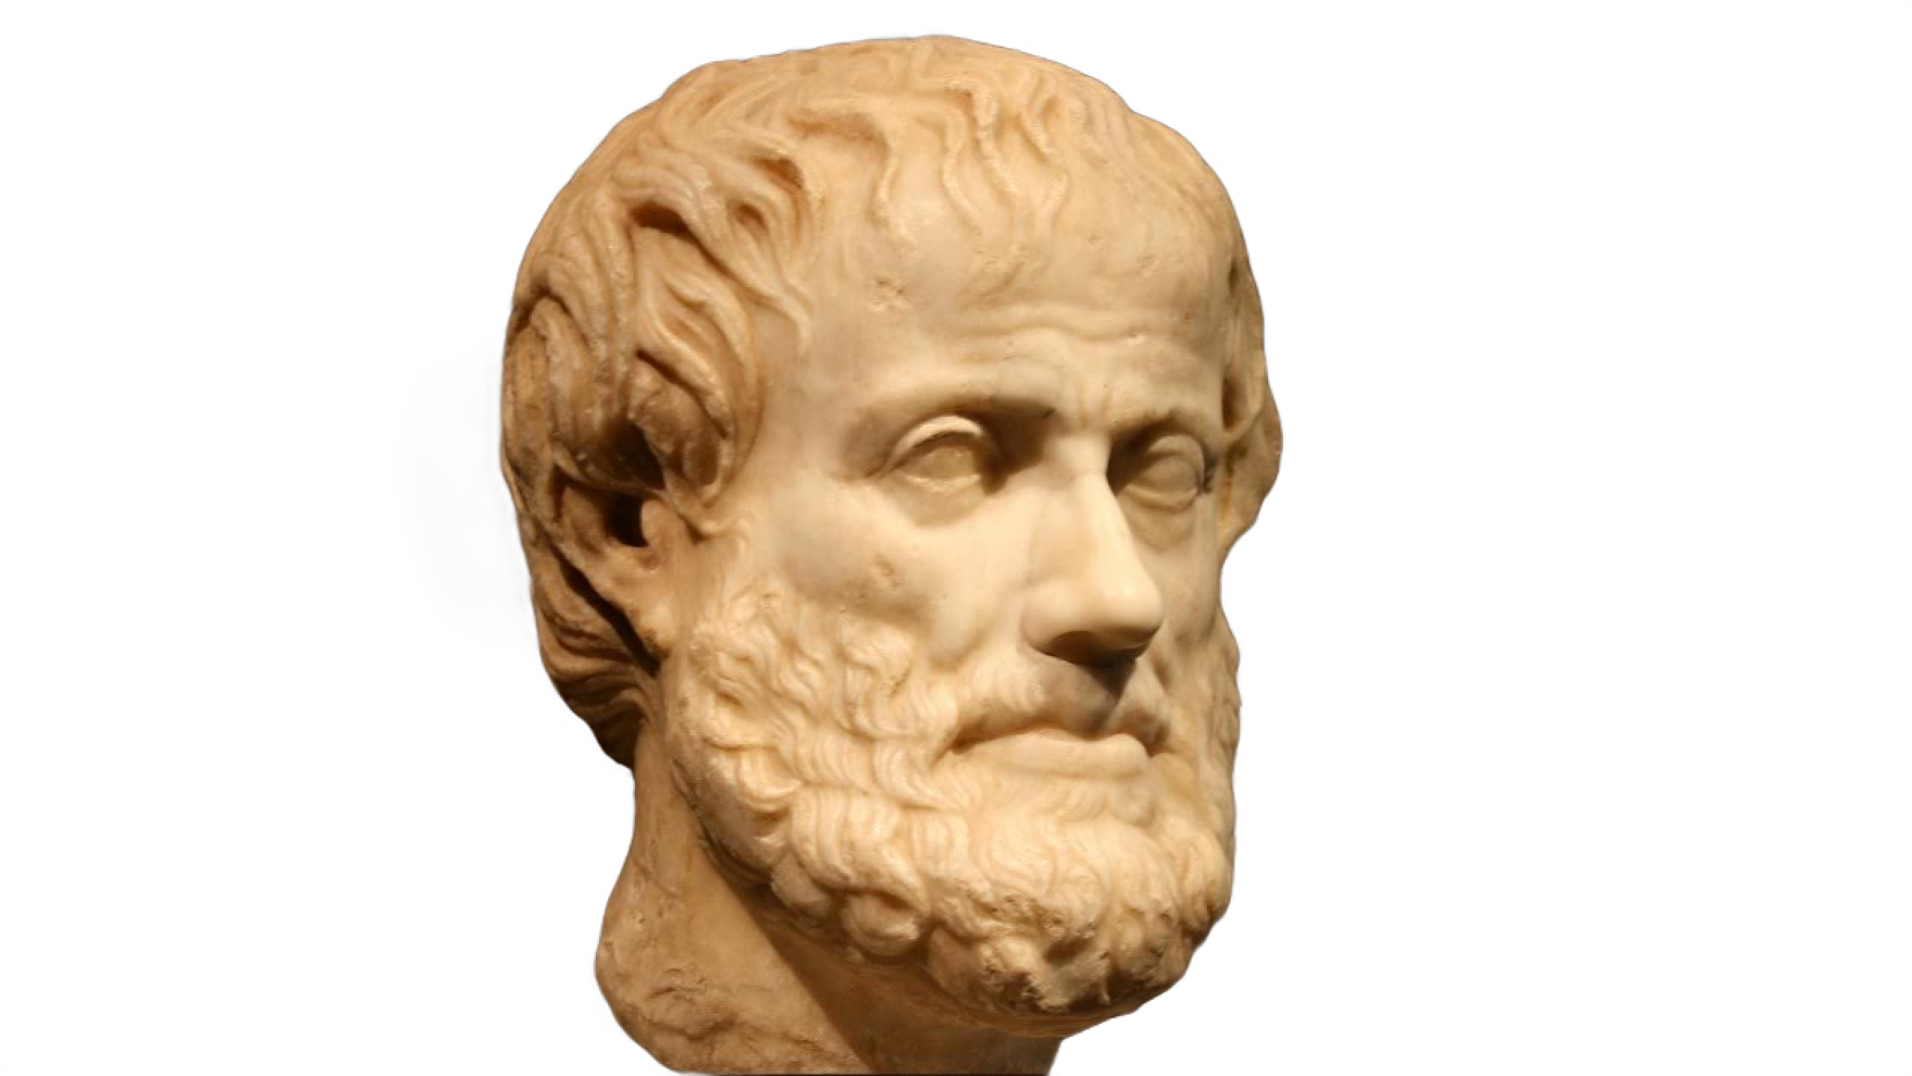
Риторика
есть способность находить возможные способы убеждения относительно каждого предмета
Аристотель

Slide 13
роды речи
по аристотелю
Род речи | Время | Критерий оценки | Что делает слушатель?
Совещательный | Будущее | Польза / вред | Принимает решение
Судебный | Прошлое | Справедливо / несправедливо | Выносит приговор
Эпидейктический | Настоящее | Достойно / постыдно | Разделяет оценку

Slide 14
О будущем нет достоверного знания

Slide 15

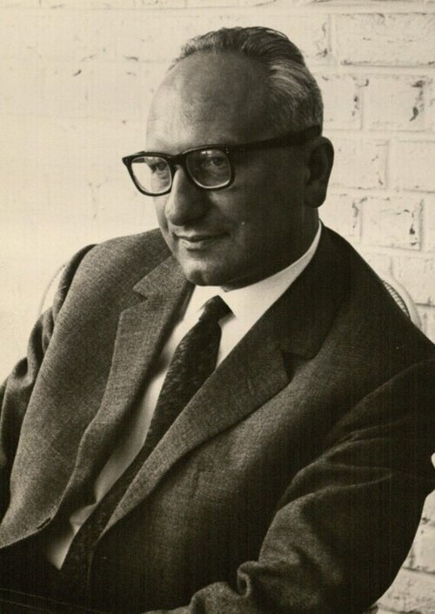

Slide 16


Slide 17
Разница между
доказательством и аргументацией
 | Доказательство | Аргументация
Предмет | Необходимое | Предпочтительное
Отправная точка | Аксиомы | Согласие аудитории
Результат | Принуждение | Присоединение
Оппонент | Ошибается | Не убежден
Область | Математика, формальная логика | Право, политика, этика, педагогика

Slide 18
Проблемы поиска доказательства

Slide 19
Проблемы поиска доказательства
Паралич
Произвол

Slide 20
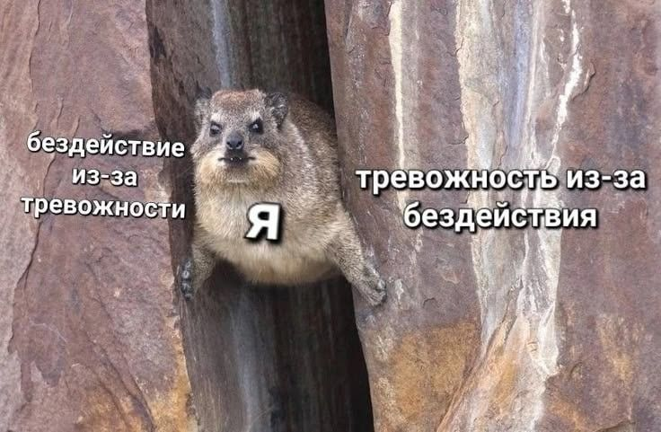

Slide 21
Убедительность
Не свойство аргумента,
а отношение между аргументом
и конкретной аудиторией

Slide 22
Практические приемы
Правило справедливости
К существенно сходным существам
следует применять одинаковое обращение
«Мы уже согласились, что в случае X допустимо Y. Чем наш случай принципиально отличается?»

Slide 23
Практические приемы
Правило справедливости
ситуация
Педагог просит перенести свои уроки ради поездки на конкурс. Год назад в похожей ситуации другому отказали.
атака
Защита

Slide 24
Практические приемы
Правило справедливости
ситуация
Педагог просит перенести свои уроки ради поездки на конкурс. Год назад в похожей ситуации другому отказали.
атака
«Год назад Ольге Викторовне отказали. Чем этот случай принципиально отличается?»
Защита
«Отличается существенно. Тогда речь шла о личной поездке, здесь — о представлении школы. Сходство
в форме заявления, а не в существе дела».

Slide 25
Практические приемы
Прагматический аргумент
Ценность действия определяется его последствиями; благоприятность следствия переносится на причину.
«В случае X нас ожидает Y.
Y – безусловно хорошо, что же нам мешает принять Х?»

Slide 26
Практические приемы
Прагматический аргумент
ситуация
Предлагают новый регламент оформления рабочих программ по дисциплинам
атака
Защита

Slide 27
Практические приемы
Прагматический аргумент
ситуация
Предлагают новый регламент оформления рабочих программ по дисциплинам
атака
«Единый шаблон сэкономит каждому учителю по четыре часа в год»
Защита
1
Оспорить прогноз. «Это предположение, а не факт. На чём основаны четыре часа?»
Указать на прочие последствия последствий. «Допустим, сэкономит. Но появится задача переучивать всех под шаблон, и в первый год мы потеряем больше, чем сэкономим».
2

Slide 28
Практические приемы
Диссоциация понятий
Понятие X расщепляется на пару: «термин I — термин II». Термин I — видимость, непосредственно данное, то, что мы принимали за X.
Термин II — подлинное, то, чем X является на самом деле

Slide 29
Практические приемы
Диссоциация понятий
атака
«В этом классе нет дисциплины. Дети ходят по кабинету, разговаривают, шумно».
Защита
«То, что вы описали, — это тишина. Тишина и дисциплина не всегда совпадают. Подлинная дисциплина — это способность класса организовать работу и довести её до результата. По этому признаку класс дисциплинирован лучше многих тихих»

Slide 30
Практические приемы
Двойная иерархия
Устанавливаем связь:
«Чем больше/меньше/дальше/сильнее… Х,
тем больше/меньше/дальше/сильнее… У»

Slide 31
Практические приемы
Двойная иерархия
атака
«Чем больше ответственности мы передаём подростку, тем быстрее формируется самостоятельность»
Защита
«Связь, которую вы предполагаете, не линейна: после определённого предела рост ответственности даёт не самостоятельность,
а отказ от неё»

Slide 32
Практические приемы
Пример, иллюстрация, образец
Серия примеров, иллюстрирующих тезис Х работает как дополнительный аргумент. Но, к сожалению, достаточно одного контрпримера, который их обнулит и одновременно иллюстрирует Y

Slide 33
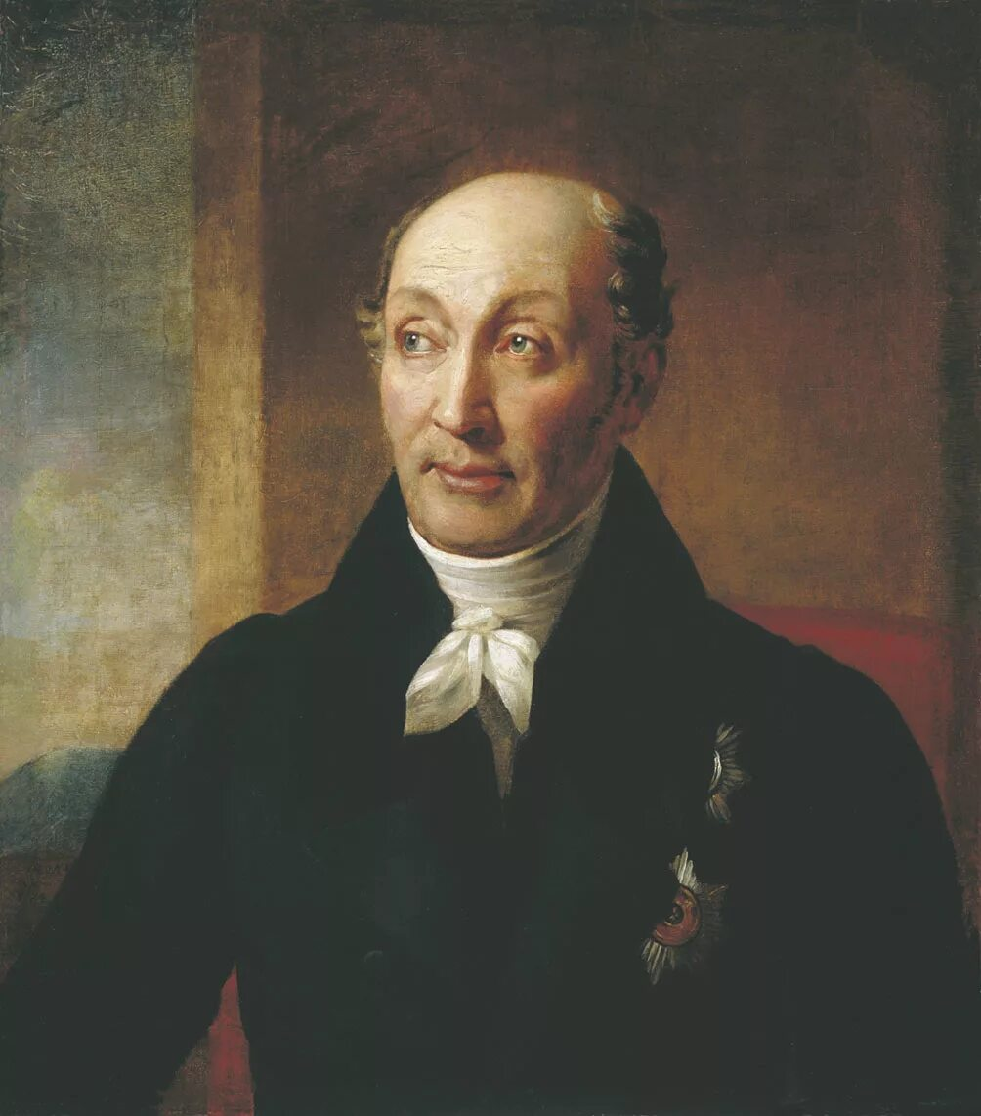
Не слог, не выражение,
не слова усиливают мысль: мысли украшаются мыслями.
М.М.Сперанский,
«Правила высшего красноречия»

Slide 34
Упражнение «АЗС»

Slide 35
«АЗС»
Пересчитываемся на первый, второй, третий номера

Slide 36
«АЗС»
Пересчитываемся на первый, второй, третий номера
Первые номера получают тему для дебатов – они атакующие, им нужно разрушить тезис.
Вторые номера – защитники, им нужно этот тезис защитить.
Третьи номера – это судьи, они распределяют баллы между атакующими и защитниками в соответствии с тем, кто был убедительнее.

Slide 37
«АЗС»
Объединитесь в тройки АЗС, у вас есть 3 минуты на подготовку и 5 на сами дебаты.
Судья контролирует поведение дебатирующих, а в конце распределяет 3 балла между атакующим и защитником.
Делить балл на части нельзя.

Slide 38
«АЗС»
После дебатов атакующий отдаёт бумажку с темой защитнику, а сам становится судьёй. Прошлый защитник становится атакующим. Прошлый судья становится защитником.
Объединитесь в новые тройки по номерам 1-2-3
1 раунд: 1 – атакующий, 2 – защитник, 3 – судья
2 раунд: 1 – судья, 2 – атакующий, 3 – защитник
3 раунд: 1 – защитник, 2 – судья, 3 – атакующий

Slide 39
Рефлексия

Slide 40
Ваши чудесные вопросы

Slide 41
литература
«Риторика», Аристотель
«Советы лекторам», А.Ф.Кони
«Эристика, или искусство побеждать в спорах», А. Шопенгауэр
«Принципы пирамиды Минто», Б. Минто
«Речи на заметку», Шон Ашер
Фильм «Гараж», Э. Рязанов
Фильм «Здесь курят», Джейсон Райтман

Slide 42


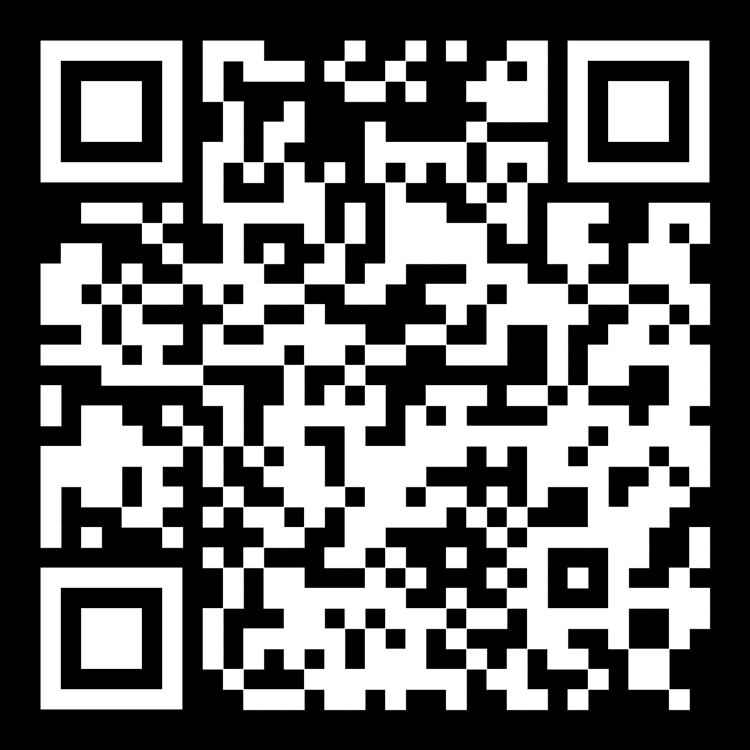
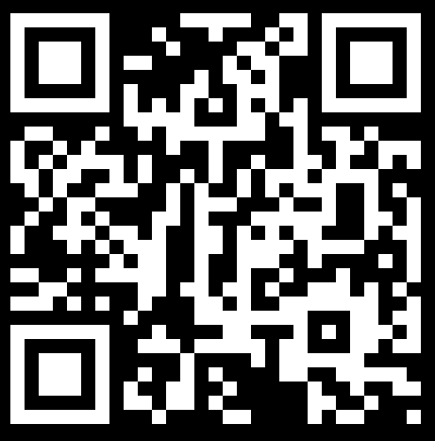
КОнтакты
ВКонтакте
Telegram
Канал в MAX
Канал в Tg

Slide 43
Заголовок слайда
Текст слайда

Slide 44
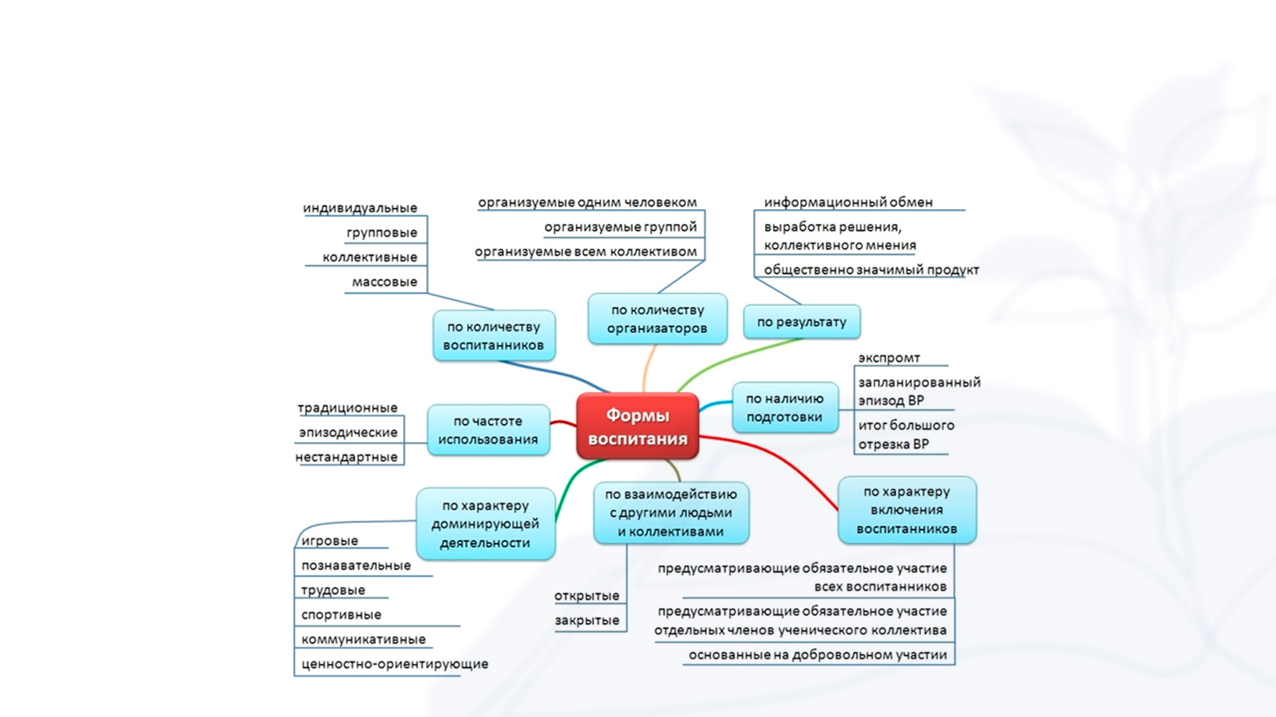
Заголовок слайда
Текст слайда

Slide 45
Заголовок слайда
Столбец 1 | Столбец 2 | Столбец 3 | Столбец 4
Информация | Информация | Информация | Информация
 | Информация | Информация | Информация
 |  | Информация | Информация
 |  |  | Информация

Slide 46
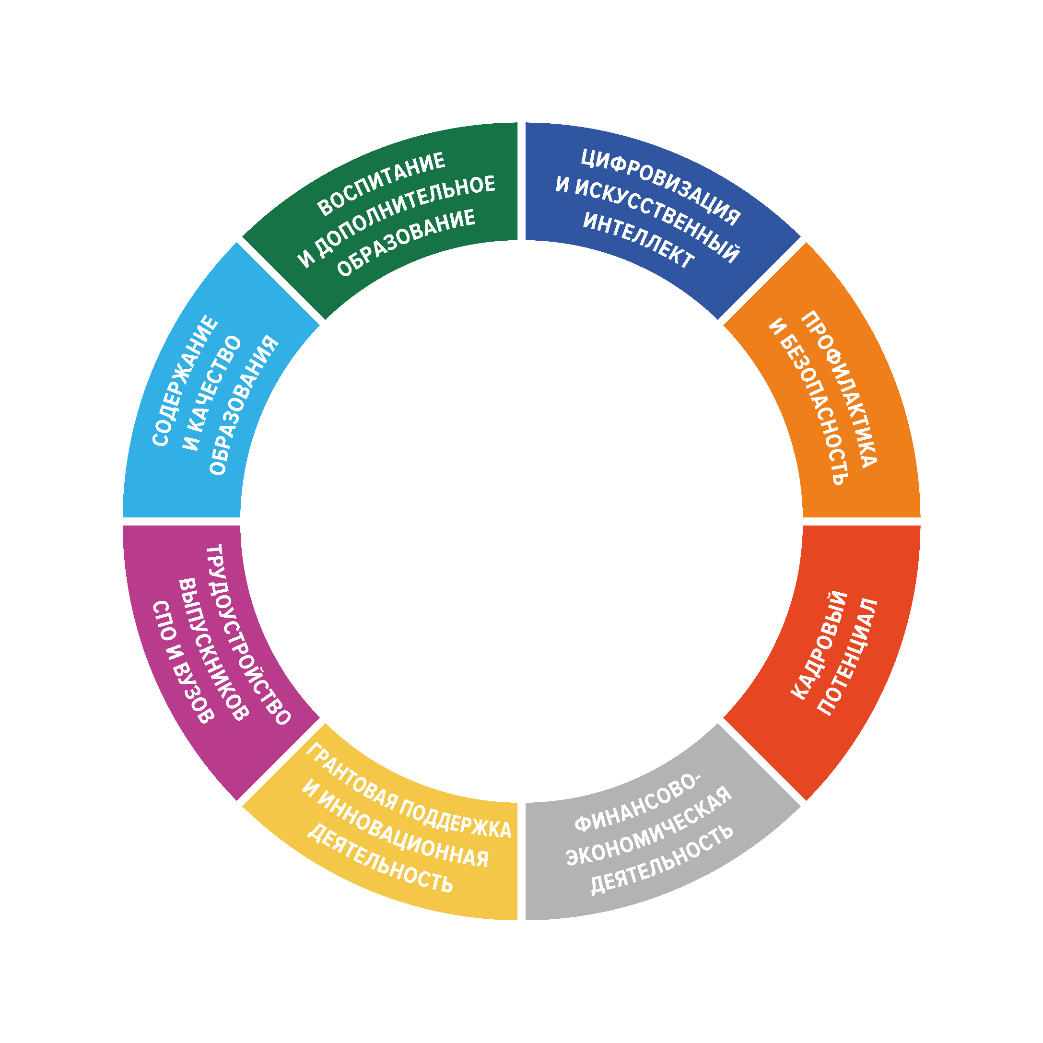



Ваше имя и фамилия
должность спикера

